Slide 1
O Lúdico, a cidade e a aprendizagem

Slide 2
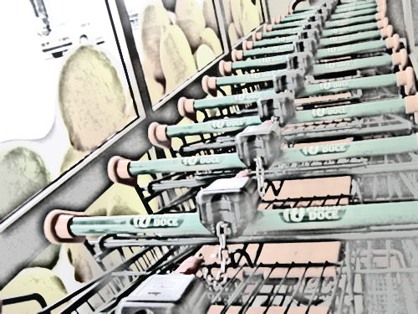
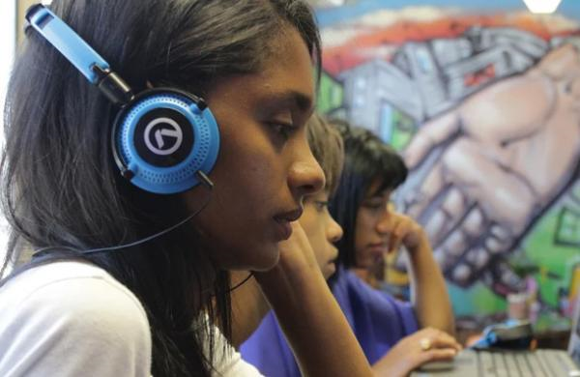
Um novo mundo
Da repetição
Para a constante mudança
Produção baseada em:
Sistema aberto
Equipes fluidas
Problemas complexos
Meios de produção do conhecimento disponíveis a todos:
Redes sociais
Plataformas de colaboração
Canais de distribuição de mídia
Produção de conhecimento baseada em
centralização
hierarquia
departamentos
fronteiras
simplificação
Meios de produção e circulação do conhecimento nas mãos de poucos

Slide 3
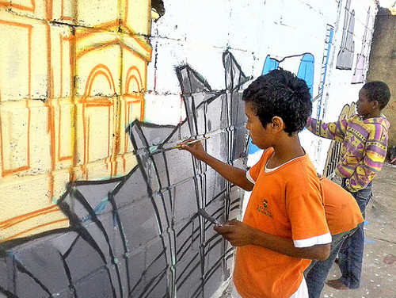
Uma nova educação
Educação de agentes de mudança
Educação para a repetição
Empatia
Colaboração
Protagonismo
Criatividade
Individualismo
Competição
Passividade
Reprodução

Slide 4
A educação acontece no lugar em que vivemos
Território Educativo
Cidade Educadora
Novas formas de organização de comunidades para a garantia das condições necessárias ao desenvolvimento integral de seus moradores.
A cidade que reconhece, promove e exerce um papel educador na vida dos sujeitos, compreendendo os diferentes espaços, tempos, atores e políticas como agentes pedagógicos, capazes de apoiar o desenvolvimento de todo potencial humano.

Slide 5
Características de um território educativo
Instâncias de decisão participativas
Elaboração de planos locais
Escolas articuladoras
Produção de conhecimento
Rede Integrada
Proteção e garantia de direitos
Diversidade Educativa
Cultura local e cidade

Slide 6
1. Processos participativos de decisão Plano educativo local
Diagnóstico socioterritorial
Definição de prioridades
Planos de Ação

Slide 7
2. Escola: produção de conhecimento e cultura
Democracia
Inclusão
Integração
Transformação

Slide 8
Projeto Pedagógico: sentido compartilhado
Educação Baniwa e Coripacó – São Gabriel da Cachoeira - AM

Slide 9
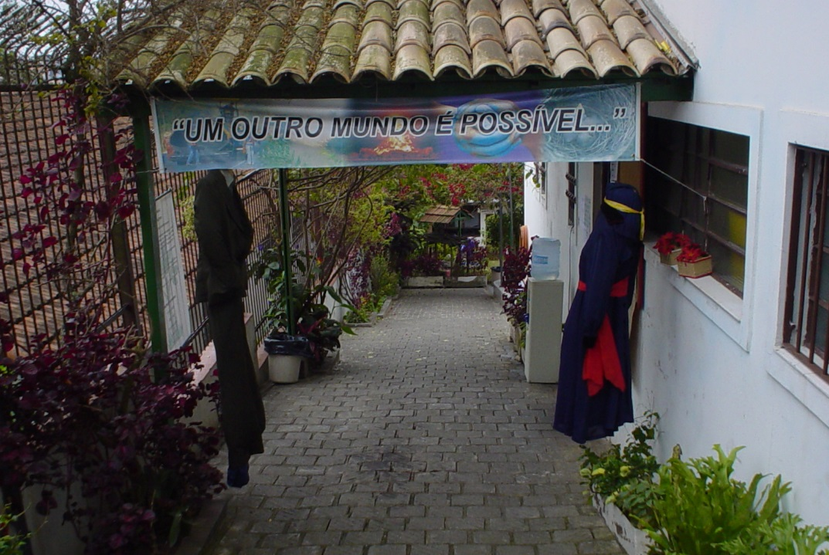
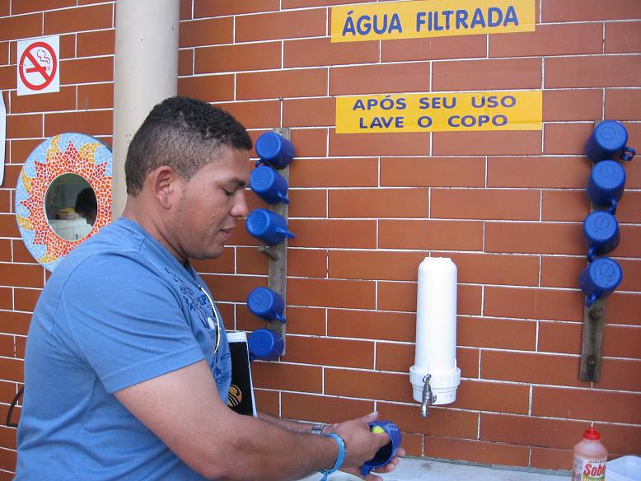
Ambiente acolhedor, instigante e agradável
Cieja Campo Limpo – São Paulo SP

Slide 10
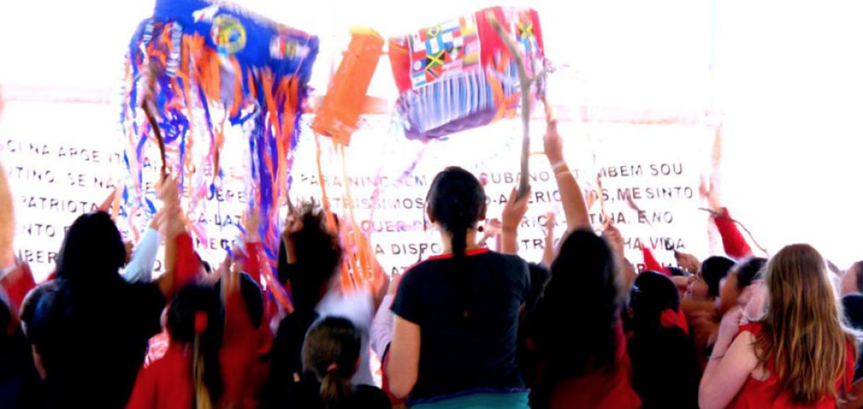
Currículo integral
EMEF Amorim Lima, SP

Slide 11
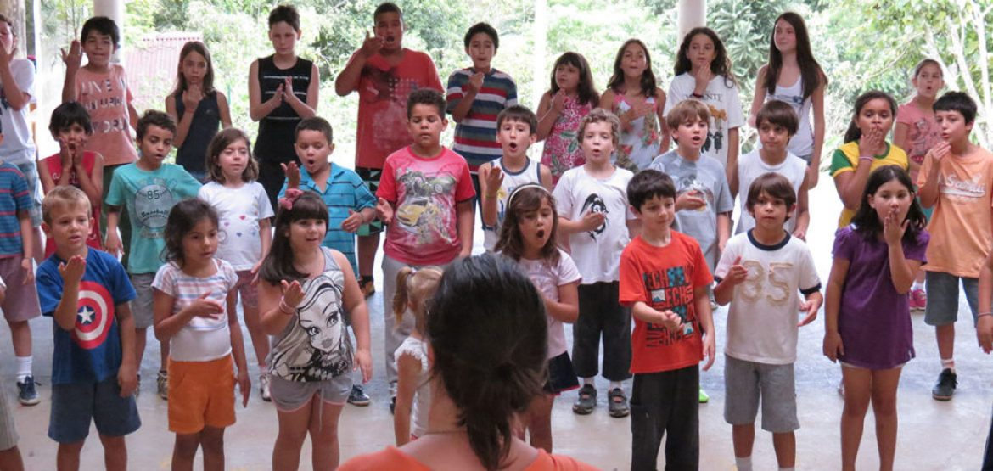
Metodologias: empatia, singularidade, colaboração e engajamento
Colégio Viver – Cotia, SP
SERTA - PE

Slide 12
3. Diversidade Educativa ampliação de oportunidades
Cultura
Direitos Humanos
Comunicação
Meio ambiente
Cidade
Esporte

Slide 13
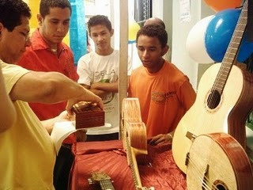
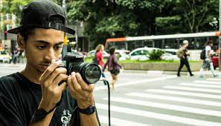
Aprendizagem na cidade: integração de tempos e espaços
Agente mobilizador
Viração – São Paulo, SP
OELA – Manaus, AM

Slide 14
4. Integração de agentes Proteção e garantia de direitos
Educação
Saúde
Desenvolvimento social
Escolas e creches
Instituições de ensino superior
Organizações comunitárias da educação
Postos de saúde
Centros de pesquisa em saúde
Agentes de saúde
Organizações comunitárias da saúde
Centros de Referência e Assistência Social
Associações de moradores
Iniciativas comunitárias para o desenvolvimento social
Proteção
Vara da Infância
Conselho Tutelar

Slide 15
Bairro Educador
Bairro Educador de Heliópolis – São Paulo, SP

Slide 16
Cidade Educadora
Público
Direitos universais
Controle social
Sentido compartilhado de qualidade
Equilíbrio
Ambiental
Social
Econômico
Integração
trabalho
lazer
educação
produção
descanso

Slide 17
Escolas transformadoras
www.escolastransformadoras.com.br
Cidades Educadoras
www.cidadeseducadoras.org.br
Helena Singer
hsinger@ashoka.org

